Slide 1



Instituto Tecnologico de Orizaba
Tema 5: Excepciones

Slide 2


5.1 Definición

Slide 3


Excepción
Una excepción es un evento que interrumpe el flujo normal de ejecución de un programa cuando ocurre una situación anómala o inesperada.
En Java, las excepciones son objetos que heredan de la clase base Throwable.

Slide 4
5.2 Tipos de excepciones

Slide 5
Errores del Sistema
Los errores del sistema en Java son condiciones inesperadas que provocan que el programa se cierre. Generalmente, se dividen en errores de sintaxis, que impiden la compilación (ej. punto y coma faltante), y errores de ejecución, que ocurren al correr el programa (ej. división por cero, acceso a un índice fuera de rango). Un tercer tipo es el error lógico, donde el programa se ejecuta pero no da el resultado esperado.

Slide 6
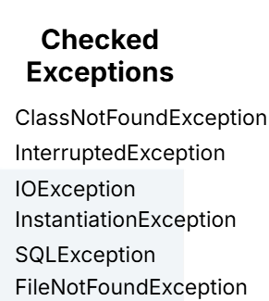

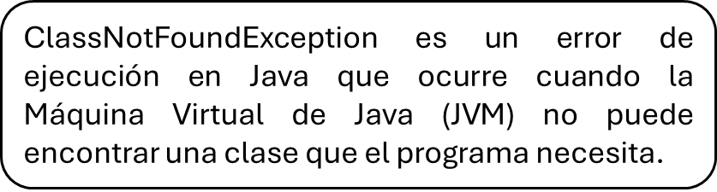
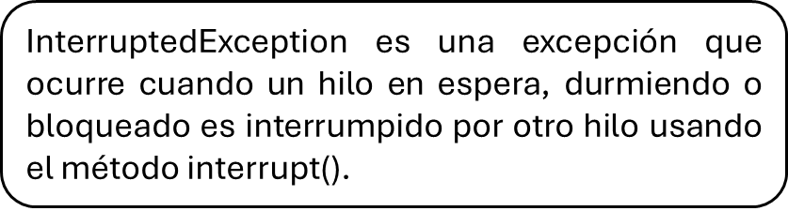

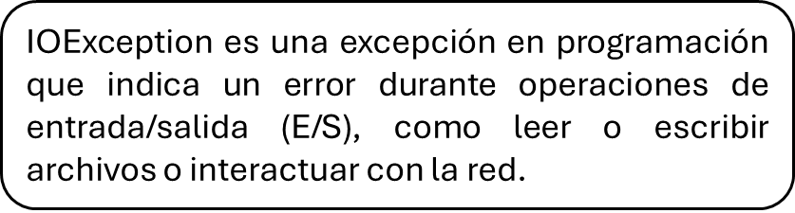
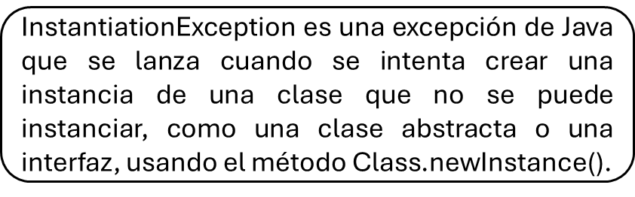
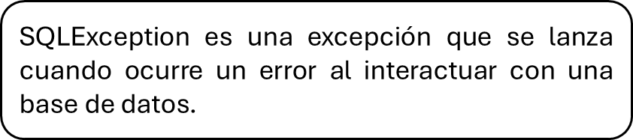
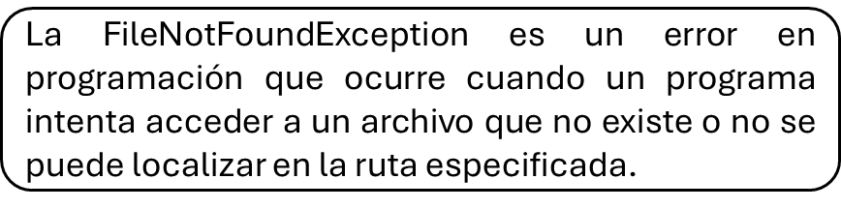

Slide 7
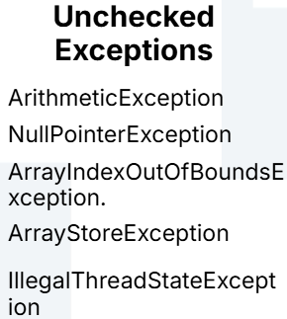
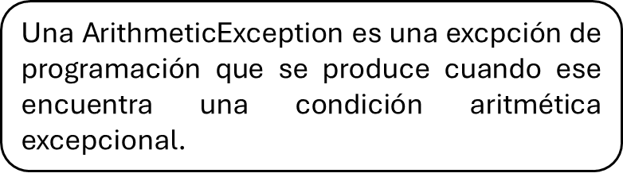
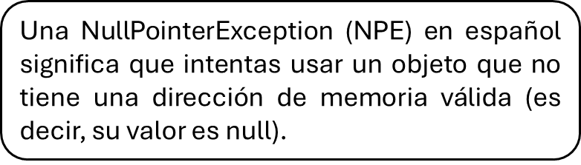
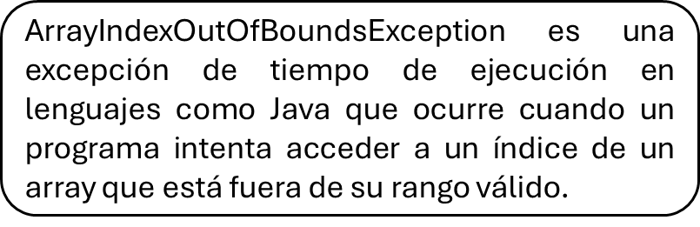
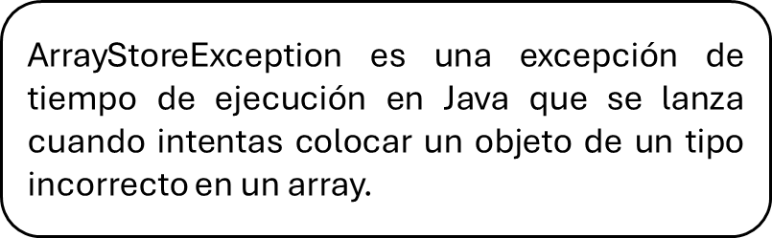
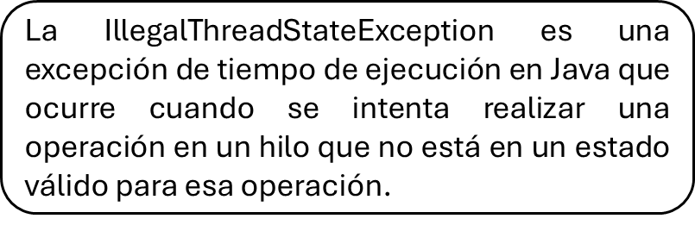

Slide 8
5.3 Propagación de excepciones

Slide 9
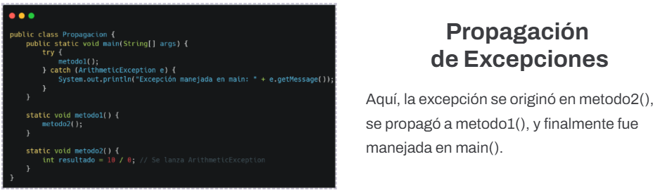
Propagación de Excepciones
Cuando ocurre una excepción, Java busca un bloque catch adecuado en la pila de llamadas de métodos. Si el método actual no la maneja, la excepción se propaga al método que lo invocó, y así sucesivamente, hasta encontrar un manejador adecuado o terminar el programa.
Ejemplo de Propagación de Excepciones

Slide 10
5.4 Gestión de excepciones: manejo de
excepciones, lanzamiento de excepciones

Slide 11
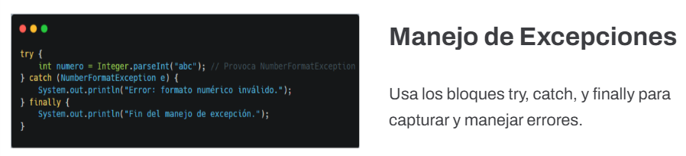
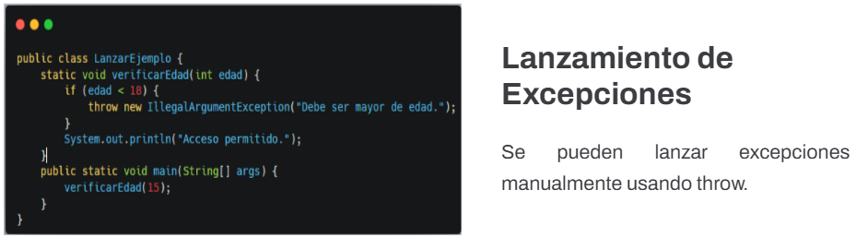
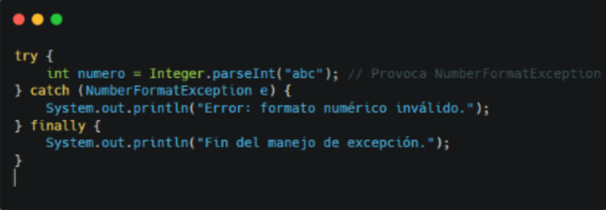
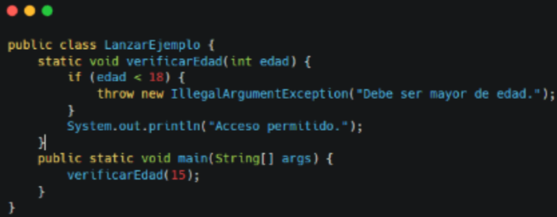
Gestión de Excepciones
La gestión de excepciones en Java implica detectar, manejar y, si es necesario, lanzar excepciones personalizadas.
Manejo de Excepciones
Lanzamiento de Excepciones

Slide 12
5.5 Creación y manejo de excepciones definidas por el usuario

Slide 13
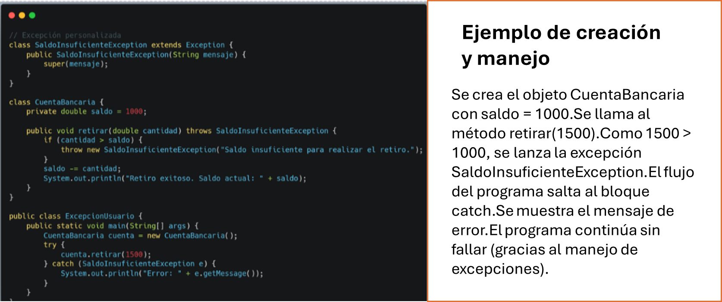
Creación y Manejo de Excepciones Definidas por el Usuario
Java permite crear excepciones personalizadas extendiendo la clase Exception (para checked) o RuntimeException (para unchecked). Esto es útil para representar errores específicos de la lógica del programa.
Ejemplo

Slide 14

Planteamiento de Problemas

